Slide 1
ANIMACJA
Przygoda Wiktoria

Slide 2

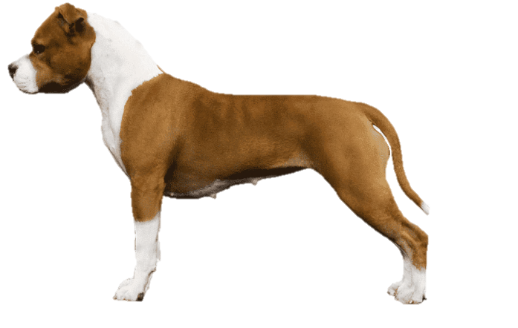
Chodź Puszek idziemy

Slide 3
MeoOOOoW

Slide 4
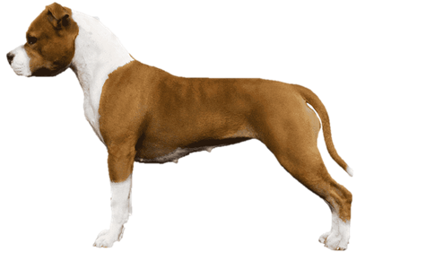

Slide 5
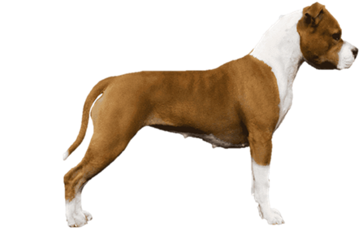
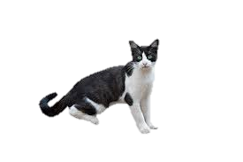
EMOWMEWMEW

Slide 6

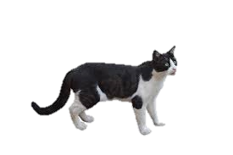

Slide 7
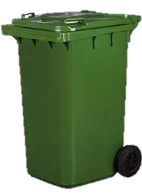
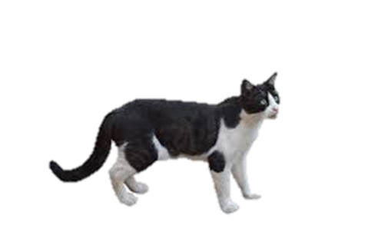

Slide 8


Slide 9
yrhtghjhawtefsdxjtu6shrsgxd

Slide 10
TRZYMAJ PSA NA SMYCZY!
inaczej będą konsekwencje…

